Slide 1
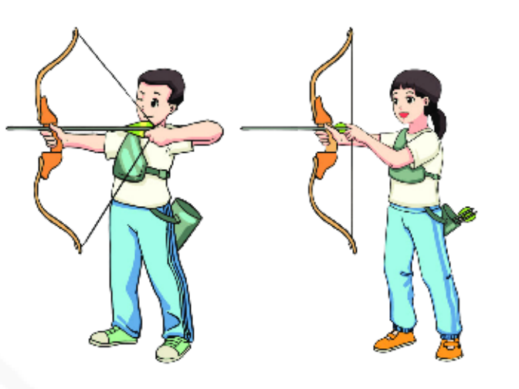
Quan sát hình bên và cho biết trong hai người, ai đang giương cung và ai chưa giương cung? Tại sao em biết?

Slide 2

BÀI 36: TÁC DỤNG CỦA LỰC

Slide 3

1. Sự thay đổi tốc độ và thay đổi hướng chuyển động của vật.
Quan sát hình 36.1, 36.2 và cho biết hướng chuyển động, tốc độ chuyển động của quả bóng thay đổi như thế nào? Nguyên nhân của sự thay đổi đó là gì?

Slide 4
Hình 36.1 Một pha đánh đầu ghi bàn từ quả phạt góc
Hình 36.2. Sút phạt 11m của cầu thủ.
+ Cầu thủ dùng đầu đánh bóng vào khung thành làm quả bóng thay đổi hướng chuyển động (Quả bóng đang chuyển động theo hướng này bỗng cầu thủ đánh đầu khiến nó chuyển động theo hướng khác)
+ Tốc độ chuyển động của quả bóng thay đổi.
+ Nguyên nhân của sự thay đổi đó là do có lực từ cầu thủ tác dụng vào quả bóng.
+ Quả bóng đang đứng yên thì cầu thủ sút làm cho bóng bắt đầu chuyển động.
+ Tốc độ chuyển động nhanh lên.
+ Nguyên nhân của sự thay đổi đó là do có lực từ cầu thủ tác dụng vào quả bóng.

Slide 5
a. Nhận xét: Chúng ta thường quan sát được sự biến đổi chuyển động (thay đổi tốc độ và thay đổi hướng chuyển động) của các vật như sau:
• Vật đang đứng yên, bắt đầu chuyển động.
• Vật đang chuyển động, bị dừng lại.
• Vật chuyển động nhanh lên.
• Vật chuyển động chậm lại.
• Vật đang chuyên động theo hướng này bỗng chuyên động theo hướng khác.

Slide 6

Quan sát những bức tranh sau. Hãy nêu hiện tượng xảy ra với mỗi vật trong từng bức tranh và ghi kết quả vào phiếu học tập.

Slide 7
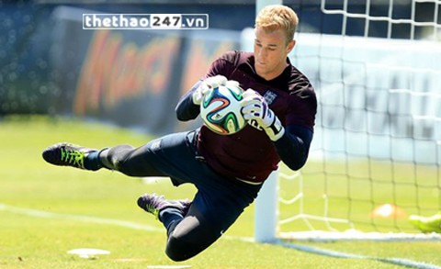
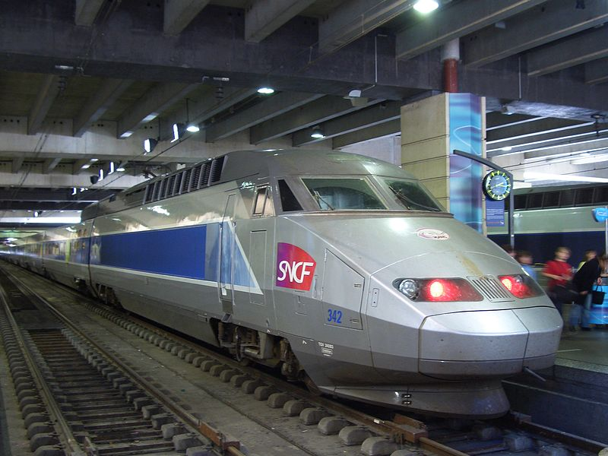
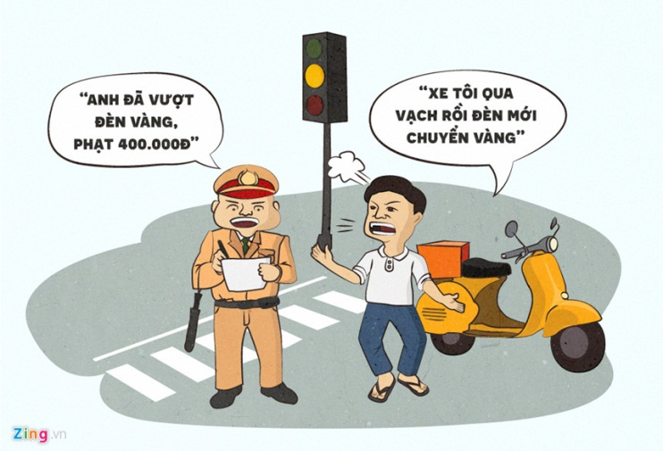
Hình 1. Một pha đánh đầu ghi bàn từ quả phạt góc
Hình 2. Sút phạt 11m của cầu thủ.
Hình 3. Thủ môn đang bắt bóng
Hình 4. Tàu bắt đầu rời ga.
Hình 5. Xe máy chạy chậm khi đèn vàng.

Slide 8
Phiếu học tập 1
Hình 1. Một pha đánh đầu ghi bàn từ quả phạt góc
Hình 2. Sút phạt 11m của cầu thủ.
Hình 3. Thủ môn đang bắt bóng
Hình 4. Tàu bắt đầu rời ga.
Hình 5. Xe máy chạy chậm khi đèn vàng.
Hình ảnh | Hiện tượng | Thay đổi tốc độ | Thay đổi hướng chuyển động | Nguyên nhân
Hình 1 (H- 36.1)
Hình 2 (H-36.2)
Hình 3
Hình 4
Hình 5

Slide 9
Phiếu học tập
Hình ảnh | Hiện tượng | Thay đổi tốc độ | Thay đổi hướng chuyển động | Nguyên nhân
Hình 1 (H-44.1) | Vật đang chuyên động theo hướng này bỗng chuyên động theo hướng khác. |  | x | Do lực đẩy của chân cầu thủ đá vào quả bóng.
Hình 2 (H-44.2)
Hình 3
Hình 4
Hình 5
Hình ảnh | Hiện tượng | Thay đổi tốc độ | Thay đổi hướng chuyển động | Nguyên nhân
Hình 1 (H-44.1) | Vật đang chuyên động theo hướng này bỗng chuyên động theo hướng khác. |  | x | Do lực đẩy của chân cầu thủ đá vào quả bóng.
Hình 2 (H-44.2) | Vật đang đứng yên, bắt đầu chuyển động. | x |  | Do lực đẩy của chân cầu thủ đá vào quả bóng.
Hình 3
Hình 4
Hình 5
Hình ảnh | Hiện tượng | Thay đổi tốc độ | Thay đổi hướng chuyển động | Nguyên nhân
Hình 1 (H-44.1) | Vật đang chuyên động theo hướng này bỗng chuyên động theo hướng khác. |  | x | Do lực đẩy của chân cầu thủ đá vào quả bóng.
Hình 2 (H-44.2) | Vật đang đứng yên, bắt đầu chuyển động. | x |  | Do lực đẩy của chân cầu thủ đá vào quả bóng.
Hình 3 | Vật đang chuyên động, bị dừng lại. | x |  | Do lực của bàn tay thủ môn giữ quả bóng.
Hình 4
Hình 5
Hình ảnh | Hiện tượng | Thay đổi tốc độ | Thay đổi hướng chuyển động | Nguyên nhân
Hình 1 (H-44.1) | Vật đang chuyên động theo hướng này bỗng chuyên động theo hướng khác. |  | x | Do lực đẩy của chân cầu thủ đá vào quả bóng.
Hình 2 (H-44.2) | Vật đang đứng yên, bắt đầu chuyển động. | x |  | Do lực đẩy của chân cầu thủ đá vào quả bóng.
Hình 3 | Vật đang chuyên động, bị dừng lại. | x |  | Do lực của bàn tay thủ môn giữ quả bóng.
Hình 4 | Vật chuyển động nhanh lên. | x |  | Do lực kéo của đầu tàu.
Hình 5
Hình ảnh | Hiện tượng | Thay đổi tốc độ | Thay đổi hướng chuyển động | Nguyên nhân
Hình 1 (H-36.1) | Vật đang chuyển động theo hướng này bỗng chuyển động theo hướng khác. |  | x | Do lực đẩy của cầu thủ vào quả bóng.
Hình 2 (H-36.2) | Vật đang đứng yên, bắt đầu chuyển động. | x |  | Do lực đẩy của chân cầu thủ đá vào quả bóng.
Hình 3 | Vật đang chuyển động, bị dừng lại. | x |  | Do lực của bàn tay thủ môn giữ quả bóng.
Hình 4 | Vật chuyển động nhanh lên. | x |  | Do lực kéo của đầu tàu.
Hình 5 | Vật chuyển động chậm lại | x |  | Do lực cản của phanh xe.

Slide 10
b. Kết luận
Khi có lực tác dụng vào vật có thể làm vật thay đổi tốc độ; thay đổi hướng chuyển động hay gọi chung là thay đổi chuyển động.

Slide 11


Phiếu học tập 2
Nhiệm vụ: Lấy ví dụ về sự thay đổi tốc độ, thay đổi hướng chuyển động khi tác dụng lực vào vật:
1. Vật đang đứng yên, bắt đầu chuyển động.
2. Vật đang chuyển động, bị dừng lại.
3. Vật chuyển động nhanh lên.
4. Vật chuyển động chậm lại.
5. Vật đang chuyển động theo hướng này bỗng chuyển động theo hướng khác.

Slide 12
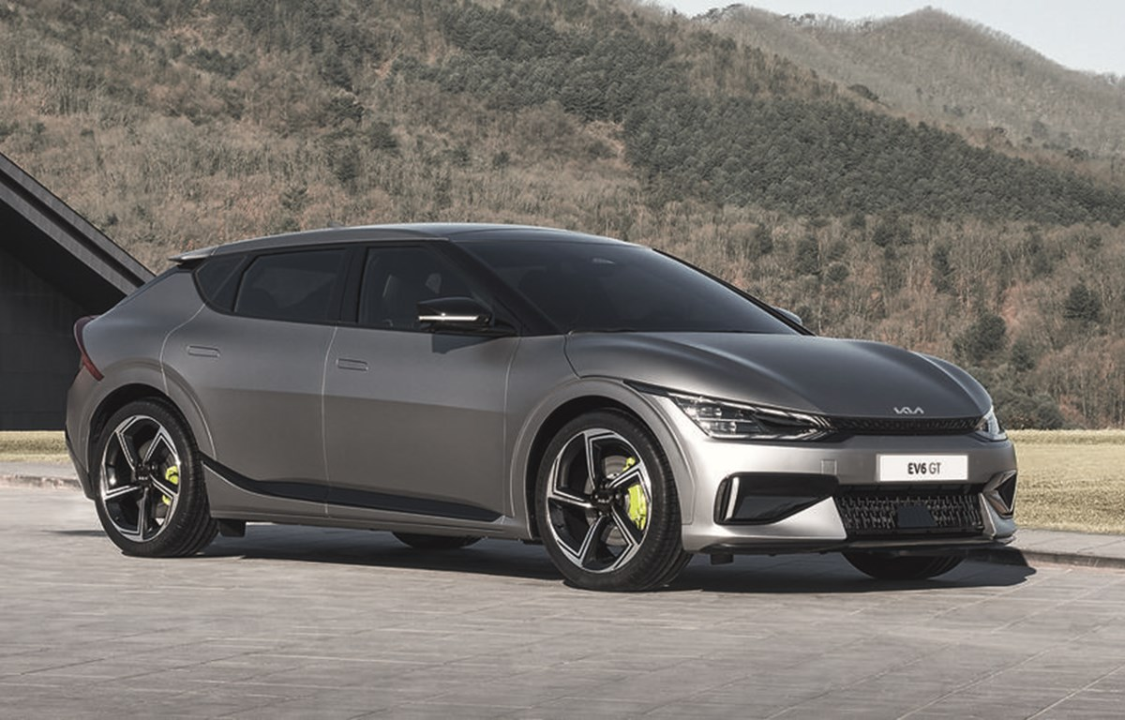
Ôtô đang chuyển động, khi hãm phanh, lực hãm đã làm cho ô tô chuyển động chậm dần.

Slide 13
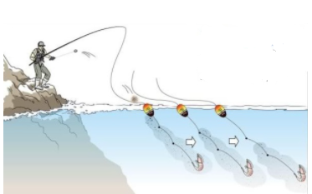
Con cá cắn vào chiếc phao của một cần câu đang nổi, bỗng chìm xuống nước.
Lực của con cá đã làm cho chiếc phao bắt đầu chuyển động.

Slide 14
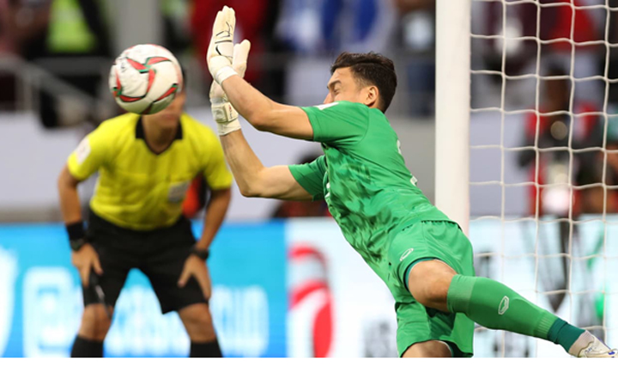
Bóng đang bay về phía khung thành thì bị hậu vệ phá sang phải. Lực của hậu vệ làm bóng đổi hướng chuyển động.

Slide 15
c. Vận dụng
Bài 1: Trường hợp nào sau đây vật không bị biến dạng khi chịu tác dụng của lực?
A. Cửa kính bị vỡ khi bị va đập mạnh.
B. Đất xốp khi được cày xới cẩn thận.
C. Cành cây đu đưa khi có gió thổi.
D. Tờ giấy bị nhàu khi ta vò nó lại
Bài 2: Trong các chuyển động sau, chuyển động nào đã bị biến đổi?
A. Một chiếc xe đạp đang đi, bỗng hãm phanh, xe dừng lại.
B. Một máy bay đang bay thẳng với vận tốc không đổi 500 km/h.
C. Một chiếc xe máy đang chạy với tốc độ đều đặn.
D. Quả bóng đang nằm yên trên mặt đất.

Slide 16
Bài 3: Một học sinh thả một quả bóng từ trên cao xuống và nhận thấy quả bóng càng rơi, càng chuyển động nhanh lên. Hỏi phát biểu nào sau đây của học sinh này là đúng?
A. Quả bóng không còn chịu tác dụng của lực nào vì tay ta đã thả quả bóng ra.
B. Quả bóng rơi nhanh dần nên phải chịu tác dụng của một lực, lực này chỉ có thể là lực của tay ta.
C. Quả bóng là một vật nặng nên giống như mọi vật nặng khác, khi được thả ra từ trên cao, đều rơi xuống nhanh dần, dù không chịu tác dụng của lực nào.
D. Quả bóng đã được thả ra nên không còn chịu tác dụng của lực tay. Tuy nhiên quả bóng rơi nhanh dần nên phải chịu tác dụng của một lực, lực này không thể là lực của tay ta mà là một lực khác.
Bài 4: Chuyển động của các vật nào dưới đây không bị biến đổi?
A. Một máy bay đang bay thẳng với vận tốc 500 km/h.
B. Một con châu chấu đang đậu trên một chiếc lá lúa, bỗng đập càng nhảy và bay đi.
C. Một chiếc xe đạp đang đi, bỗng bị hãm phanh, xe dừng lại.
D. Một chiếc xe máy đang chạy, bỗng được tăng ga, xe chạy nhanh lên.

Slide 17
HƯỚNG DẪN VỀ NHÀ
Học bài, lấy 5 ví dụ khi có lực tác dụng làm thay đổi chuyển động.
- Đọc trước phần 2. Sự biến dạng của vật (SGK- 161)

Slide 18

HƯỚNG DẪN VỀ NHÀ
Học bài
- Đọc trước phần 2. Sự biến dạng của vật (SGK- 161)

Slide 19


